Slide 1

系統晶片設計實習- ” 別踩白塊兒 ” 期末專題報告_1116
電子四甲 C109112163 楊翔詠
電子四甲 C109112189 林祐丞

Slide 2
限制
硬體 :
ZYNQ-7000 xc7z020clg484-1
C程式 :
Windows 平台上執行
C畫面 :
C視窗大小 (Width = 1100 pixels, Height = 600pixels)
軟體 :
Vivado 2018.3
Vivado SDK 2018.3
Visual studio 2018

Slide 3
運作機制
畫面分割成幾個黑白不同的方塊，呈縱向卷軸滾動
透過硬體的button來點擊對應方位的方塊
玩家僅能點擊黑色方塊
若玩家點擊到白色方塊即結束遊戲
遊戲結束後顯示獲得的遊玩分數(點擊過的黑色方塊數)

Slide 4
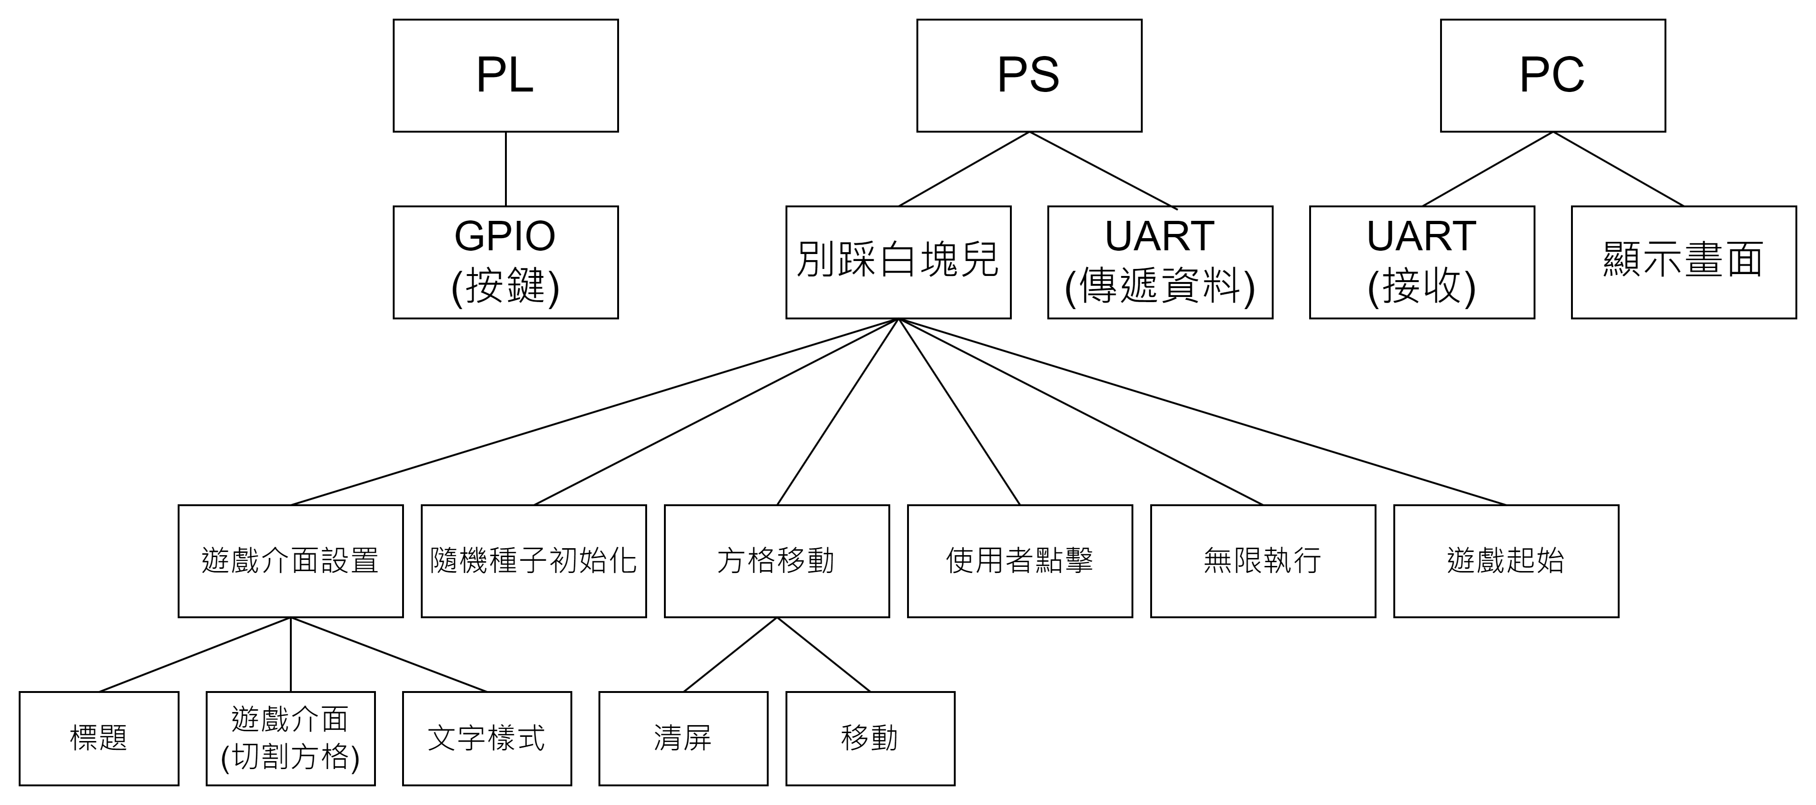
Breakdown

Slide 5
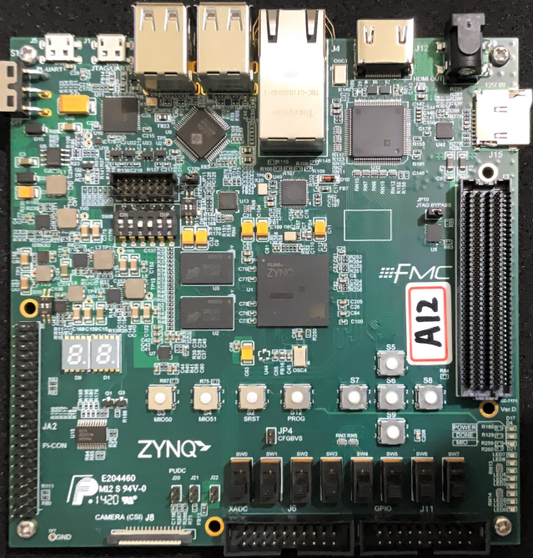
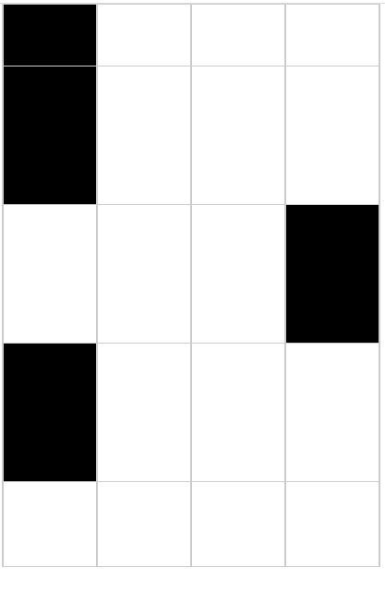
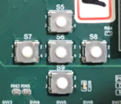
硬體按鍵功能及PC顯示畫面
第一行
按鍵
第四行
按鍵
第二行
按鍵
X
第三行
按鍵
第一行
第三行
第二行
第四行

Slide 6
DEMO流程
遊戲啟動
隨機產生黑色方塊
踩黑色格子 -> 分數加一
重複第3動作5次 -> 分數加五
踩白色格子 -> 遊戲結束
顯示總分數

Slide 7
分工
組員 | 工作項目
楊翔詠 | 程式撰寫及整合
林祐丞 | 程式撰寫及整合

